Slide 1
Sistema Hidropónico
“Hidropower”
Integrantes: Fabian Guarachi
Patricio Tudela
Asignatura: Proyecto 2
Profesor: Diego Aracena

Slide 2
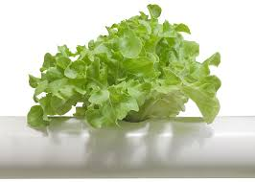
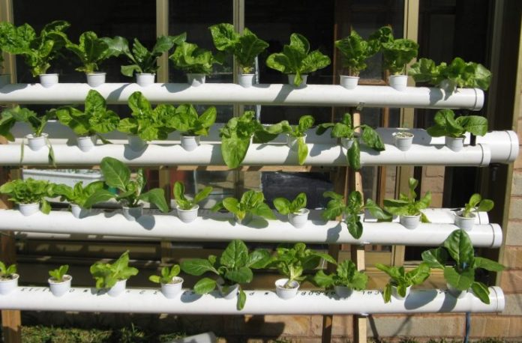
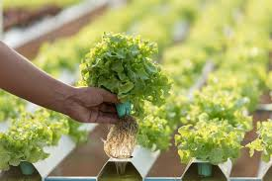
Objetivo General
Construir un sistema hidropónico NFT (Nutrient Film Technique) autonómico.

Slide 3
Objetivos específicos
Análisis y diseño del maqueta para sistema hidropónico NFT
Construir una maqueta de sistema hidropónico NFT.
Análisis e investigación de sensores entregados.
Acoplar sensores al sistema.
Análisis y diseño de software para sistema autonómico.
Implementar software autonómico.
Análisis y diseño de arquitectura Cliente-Servidor

Slide 4
Restricciones
El proyecto será ejecutado en un periodo de 4 meses a contar del mes de Agosto hasta Mediados de diciembre. Además, el software será desarrollado usando software libre.
Los materiales para la construcción de la maqueta no debe superar los $10.000. Pueden ser utilizados materiales reciclables.
Debe de utilizarse el Raspberry Pi 3 para la programación.
Debe usarse Python en nuestro caso.

Slide 5
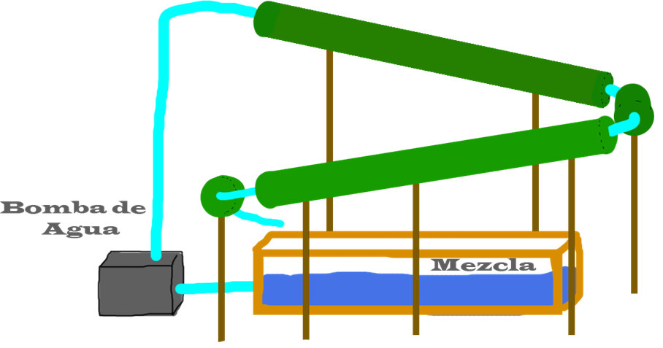
Análisis y diseño de la Maqueta SHA
Después de lo estudiado y gracias a la visita de un experto obtuvimos los siguientes datos para la construcción de la maqueta y solución nutritiva.
Inclinación de caída de agua de 10° aproximadamente
Distancia entre plantas: 20cm
Contenedor de solución de aproximadamente 5 litros (de acuerdo al tamaño de nuestra maqueta)
Temperatura ambiente: 25°C
Temperatura del agua: aproximadamente 21°C
Conductividad eléctrica entre 2.3 y 2.5 ds/m
PH de la solución alrededor de 4.8-5.2

Slide 6
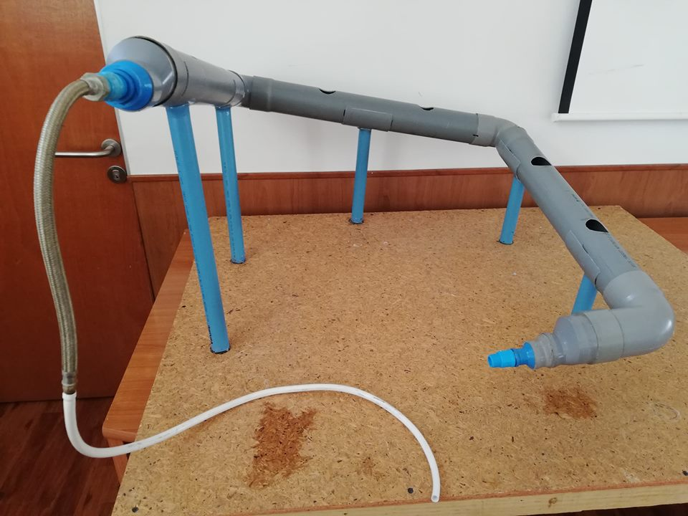
Diseño resultante
Este diseño está constituido por:
Base de madera.
Cinco pilares PVC de 32mm azules de 15, 20, 27, 37 y 45 cm de altura.
Tres pilares de PVC de 75mm grises de 60 cm de largo.
Un contenedor de solución.
Bomba de agua para mover la solución verticalmente.
Tres “codos” PVC para intersección de los tubos.
Dos agujeros por tubo para insertar las plantas con 20 cm de
distancia entre ellas.

Slide 7
¿Por qué este diseño?
Elegimos este diseño debido a su simple construcción y adaptabilidad ya que pueden ser retirados los tubos para limpieza o re modelamiento del sistema.
Además de cumplir con lo planteado en el análisis.

Slide 8
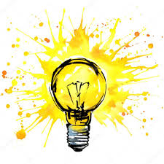
Análisis y Diseño
5.1.1. Requerimientos funcionales.
El sistema debe extraer datos del ambiente.
El sistema debe detectar la profundidad del agua.
El sistema debe detectar el PH de la solución.
El sistema debe detectar la temperatura del ambiente.
El sistema debe detectar la humedad del ambiente.
El sistema debe detectar la conductividad eléctrica.
El sistema debe validar y entregar datos recolectados.
El sistema analiza datos recolectados y verifica si es necesario tomar acción.
El sistema permite la activación de hardware para regular a este en caso necesario.
El sistema podrá enviar datos recolectados y alertas a los clientes
El sistema NO permite el ingreso manual de datos y/o mensajes.
El sistema debe ser encendido y apagado por el cliente.

Slide 9
Análisis y diseño
5.1.2.Requerimientos no funcionales.
Software:
Para cada recolección de datos se necesitan de a lo mas 1 segundo para su correcto funcionamiento.
La recolección del dato PH debe ser realizada una vez por día (Se a reducido el tiempo de este para percatarse de este a baja escala, como lo es este proyecto). Deberá estar en un rango entre 4.8 y 5.2 de PH.
La recolección del dato de temperatura de ambiente debe ser realizada cada 3 minutos. Esta debe estar a temperatura ambiente, alrededor de 25°C, mientras que la humedad debe estar al 60% de humedad con un gran margen permitido.
La recolección del dato de conductividad eléctrica debe ser medido cada 10 minutos. Debe estar en un rango de 2.3 a 2.5 ds/m
La recolección del dato de temperatura del agua será medido cada minuto. Debe estar alrededor de 21°C.

Slide 10
Análisis y diseño
El sistema operativo para el cliente debe ser Windows 10.
El sistema operativo para el servidor debe ser Raspbian.
El sistema utiliza el lenguaje de programación Python.
El sistema deberá presentar una visualización adecuada para que cliente vea los datos recolectados de este.
Hardware:
El sistema funciona solamente mientras esté encendido.
El dispositivo Raspberry Pi requiere conexión a internet.

Slide 11
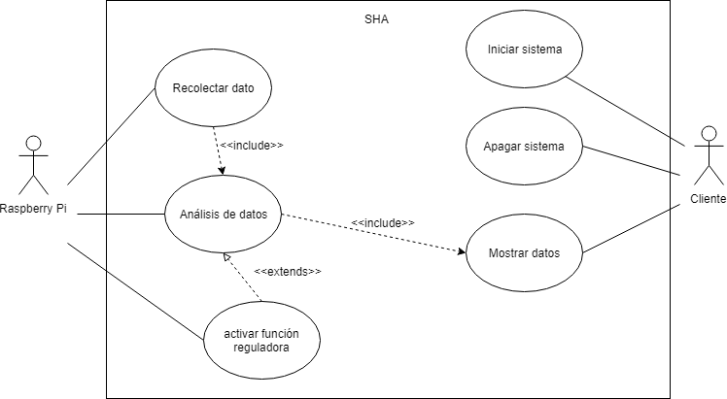
Diagrama de casos de uso

Slide 12
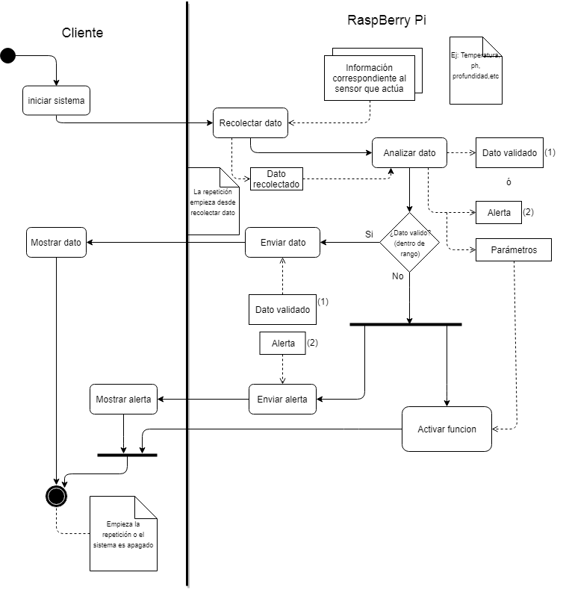
Diagrama de actividades

Slide 13
Diseño: Hardware
Sensor de temperatura y humedad DHT22
Sensor de temperatura de agua Ds18b20
Sensor de Ultrasonido HC-sr05
Sensor de PH
Sensor de EC
Mini bomba sumergible
Válvula con solenoide de 12V
Arduino One
Raspberry Pi

Slide 14
Diseño resultante Arquitectura Cliente-Servidor
Se utilizarán sockets para la comunicación del cliente y servidor.

Slide 15
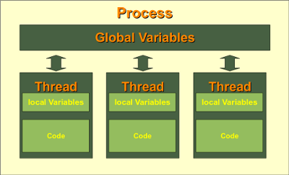
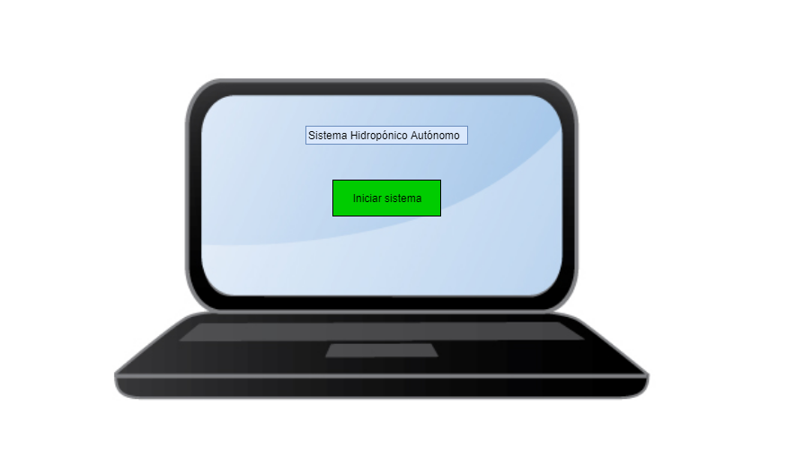
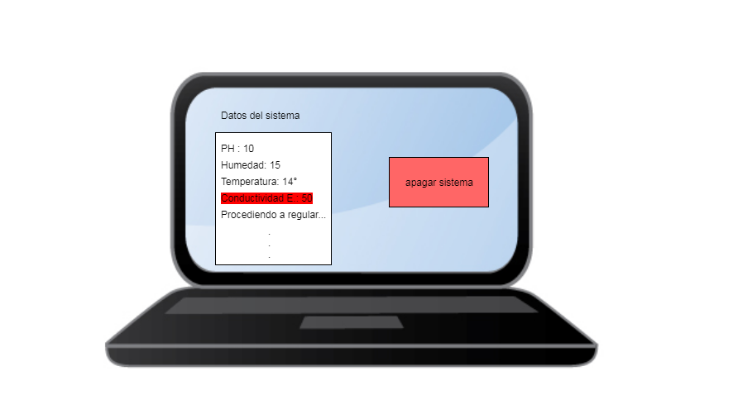
Implementación
Sockets
Uso de Threads
Interfaz

Slide 16
Carta Gantt

Slide 17
Conclusiones
Luego de un arduo trabajo, se a logrado completar el algunos de los objetivos del proyecto, aunque aún faltando algunas implementaciones. Siendo una de las partes más difíciles la implementación de los sensores. Se revisó los antiguos informes enviados y se revisó nuevamente el estado de la maqueta a la cual se le tuvo que hacer unas modificaciones.
En esta parte del proyecto nuevamente se lleva a cabo el análisis y diseños de sistemas y arquitecturas necesarias para la realización de proyectos. Se comprende de mejor forma el contenido necesario para este tipo de documentos. Se aprende nuevas forma de comunicación en este caso de Sockets. Es revisado el diseño de esta arquitectura modificando ciertos aspectos de esta.

Slide 18
Conclusiones
Algunas dificultades encontradas fueron el hecho de la mediana documentación en la red sobre implementación de sensores que complicaron la generación de diseños, sobre todo al estar en la mayoría para Arduino. Se debió idear formas de traducir el código para su utilidad en el dispositivo RaspBerry Pi para realizar un correcto diseño para este. También hubo dudas de que sistema ocupar para el almacenamiento de los datos, optando por dejar este aspecto para el siguiente paso. También hubo algunos problemas para encontrar material para la implementación de sensores.
Una buena forma de ahorrar espacio y tierras de una forma productiva es hacer hidroponía. Utilizando menos materiales químicos y mas ingenio pueden llegar a crearse sistemas tan eficaces y eficientes, más aún hoy en día en donde la tecnología abarca mas y mas áreas provocando como vemos en este proyecto la automatización de sistemas reduciendo la carga humana y aumentando los productos agrícolas como nunca antes.

Slide 19
Referencias
Apuntes Tecnología de objetos
Apuntes Taller de Técnicas de Programación
https://www.raspberrypi.org.
https://www.ecured.cu/Socket.
https://www.python.org/.
Intranet Proyecto 2

